Slide 1
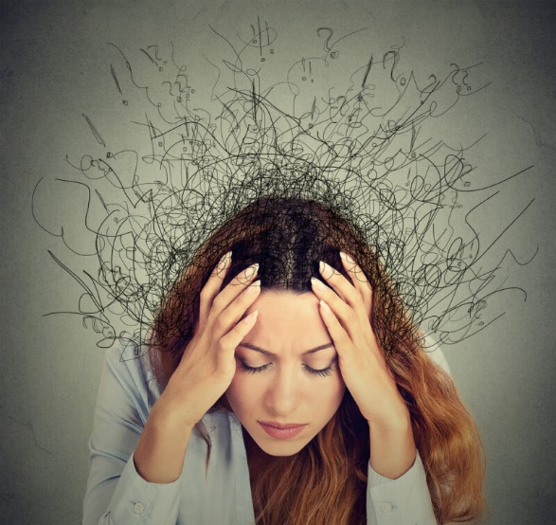
Как понять, что вы тревожитесь
Тревога – отрицательно окрашенная эмоция, выражающая ощущение неопределенности, ожидание негативных событий, трудноопределимые предчувствия.

Slide 2
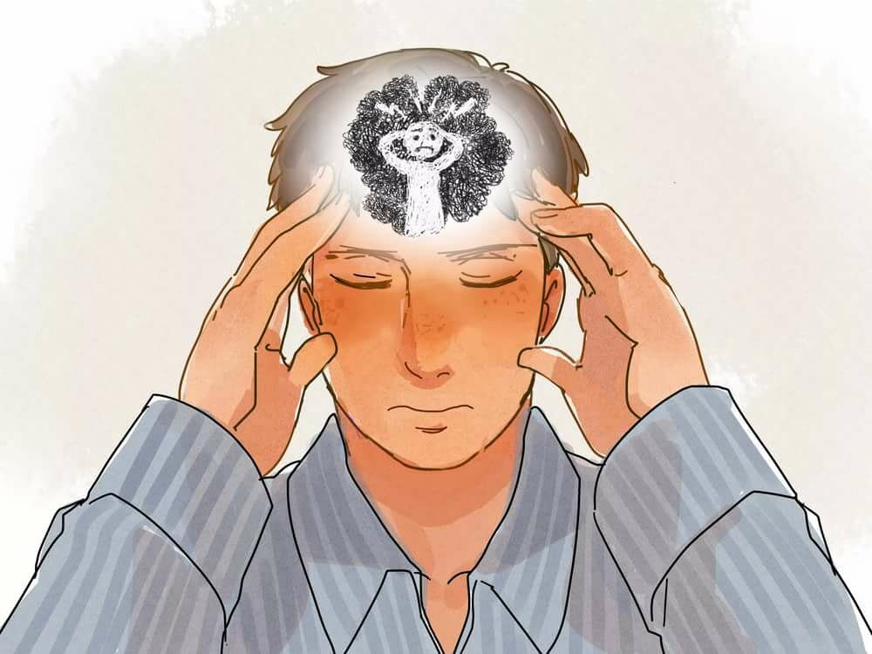
Признаки тревоги
Психические (эмоциональные) проявления:
раздражительность, нетерпимость;
эмоциональная напряженность;
чувство беспомощности;
снижение концентрации внимания (нет возможности сосредоточиться на определенной задаче);
неспокойное поведение.

Slide 3
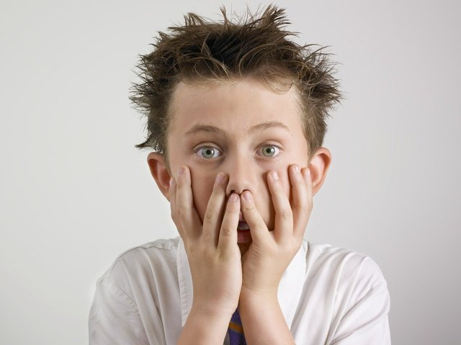
Признаки тревоги
Физические проявления:
сильно бьется сердце (тахикардия);
нервная, физическая возбудимость (ажитация – двигательное беспокойство);
дрожь в конечностях;
сухость во рту;
нарушения сна, боли в мышцах;
отклонения в работе пищеварительного тракта (тошнота, желудочные боли, понос или запор);
нарушения в мочеполовой системе;
головная боль или головокружение;
потливость.
Проявления тревоги отражаются на поведении человека. Он многократно повторяет одни и те же действия (ходит без смысла по комнате, грызет ногти, качается на стуле, барабанит пальцами по столу и т.д.).

Slide 4
Дорогие дети!
Если вы точно знаете, что абсолютно здоровы физически, но замечаете эти признаки в последнее время у себя, то тогда это точно про тревогу. И что же делать в такой ситуации? Надеемся следующие советы вам помогут справиться с этим состоянием и улучшат ваше настроение.

Slide 5
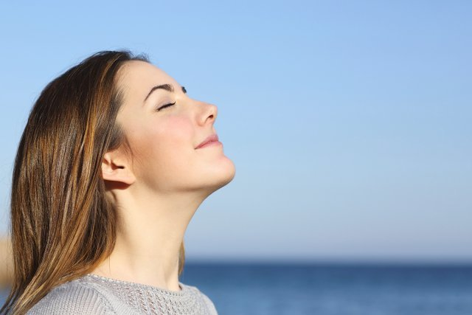
Что делать если ты заметил у себя признаки тревоги
Дыхание на счет
Одним из проявлений повышенной тревоги является нехватка воздуха: дыхание сбивается, появляется одышка. Чтобы избавиться от проблем с дыханием при внезапном приступе страха и тревоги, следует насытить мозг кислородом, делая глубокие вдохи и выдохи.
Последовательность действий:
примите удобное положение;
одну руку положите на грудь, вторую – на живот;
выдохните весь воздух и на 3-5 секунд перестаньте дышать;
медленно вдохните диафрагмой; живот должен подниматься и опускаться, плечи остаются неподвижными;
вдох делайте носом в течение 4 секунд;
на 6-7- секунд задержите дыхание;
выдыхайте воздух через рот, считая до 6.
Глубокое дыхание ослабляет стресс, человек успокаивается и начинает адекватно воспринимать происходящее.

Slide 6

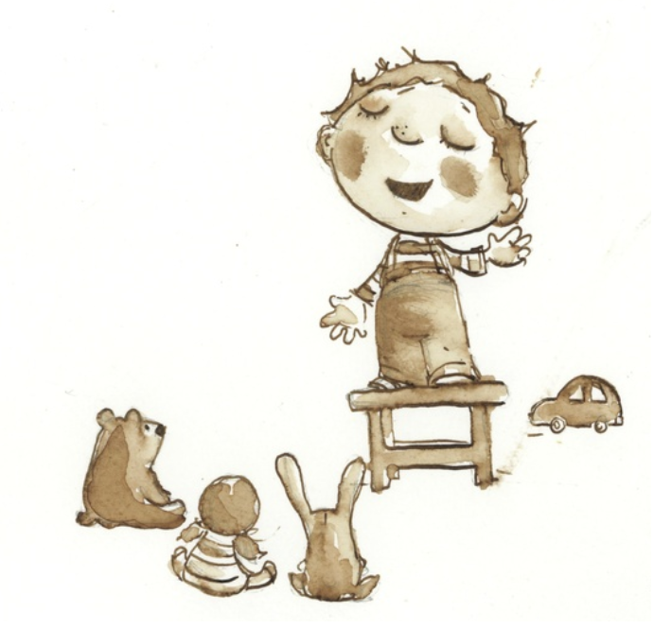
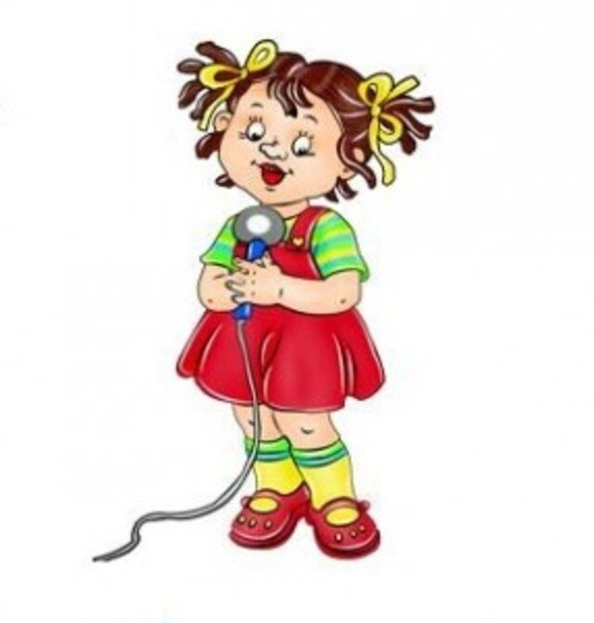
Переключение внимания
Тревожность проявляется в постоянном опасении за свою жизнь и здоровье. При возникновении мысли об угрозе человек начинает себя «накручивать», доводя до расстройства нервной системы. Попробуйте отвлечь внимание со страха на другие факторы.
Способы отвлечься:
сосчитайте от 100 до 0;
прочитайте наизусть стихотворение из школьной программы;
вспомните слова песни, которую давно не слышали;
воспроизведите в памяти 15 названий городов или 20 названий (овощей, фруктов, деревьев, цветов и т.п.).
В процессе вспоминания психическое состояние нормализуется, человек успокаивается. Это помогает быстро избавиться от тревоги и беспокойства.

Slide 7

Позвоните близкому человеку
Если вы находитесь в подавленном настроении, наберите по телефону человека, который сможет вас выслушать, поддержать или приехать. Общение с другом (подругой), сестрой или другим близким (родителем, бабушкой, дедушкой, дядей, тётей) – это своеобразная психотерапия, которая отвлекает от тревожных мыслей. Человек осознает, что причины для паники нет.

Slide 8

Включите расслабляющую музыку
Музыкотерапия использует мелодии в качестве средства коррекции эмоционального состояния личности. Музыка снижает нервно-психическую нагрузку на организм, помогает расслабиться. Исследователи рекомендуют для снижения стресса слушать классические произведения Шуберта, Чайковского, Листа. Можно включить расслабляющие звуки природы. При этом требуется создать спокойную обстановку в комнате, зашторить окна, предварительно проветрить помещение.

Slide 9


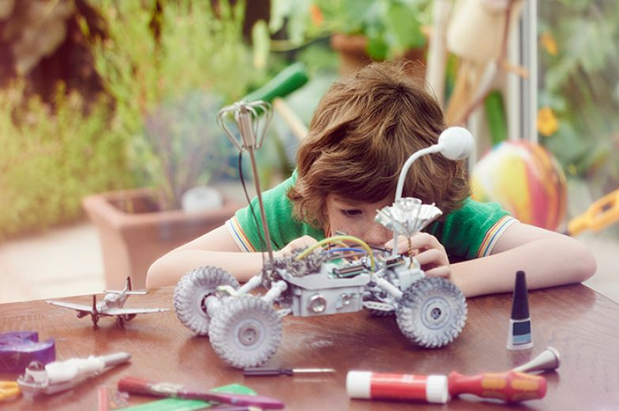

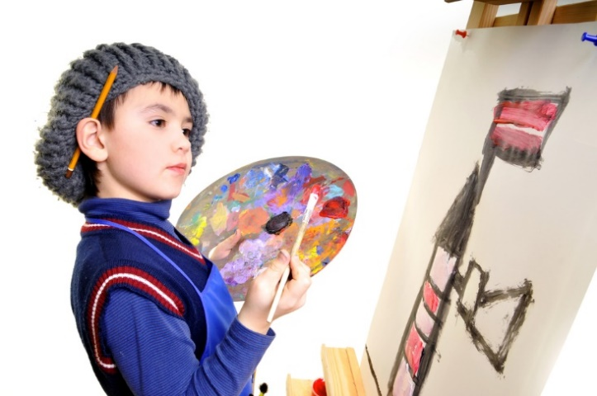
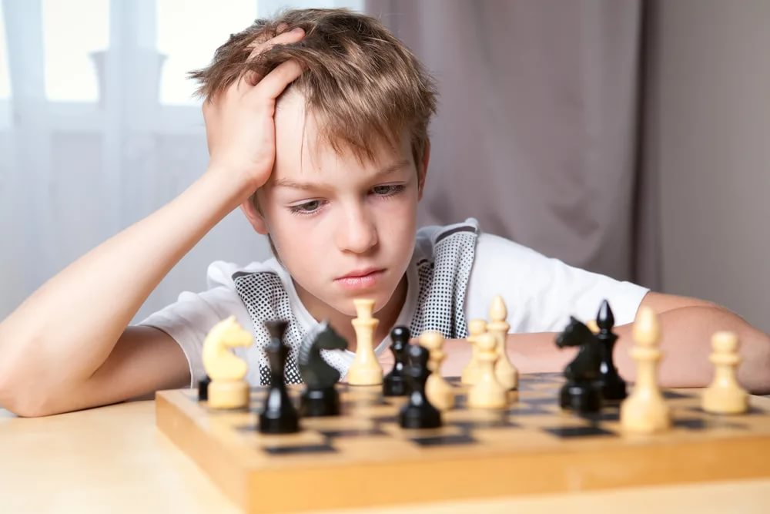
Найдите хобби
Увлеченный человек, занимаясь любимым делом, не замечает ничего вокруг. Вышивка, вязание, выжигание, шитье и другие увлечения помогут избавиться от чрезмерного чувства тревоги, снять напряжение и принесут массу положительных эмоций.

Slide 10


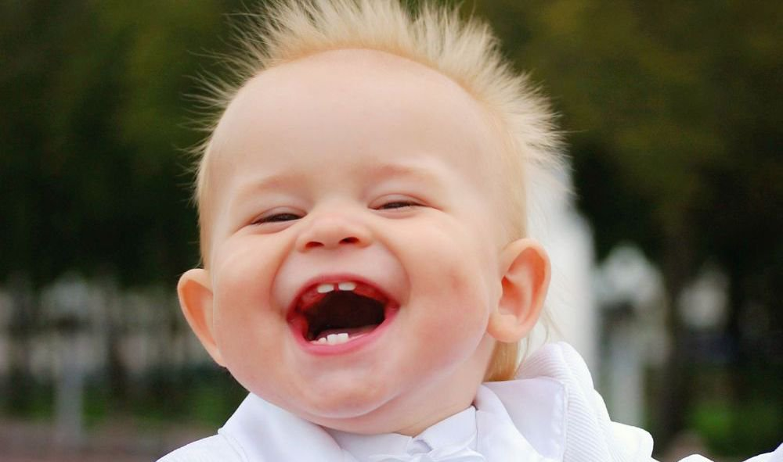
Чаще улыбайтесь
Смех снимает напряжение. Увеличьте дозу юмора в вашей жизни. Чаще смотрите комедии, читайте анекдоты, шутите, подпишитесь в соцсетях на смешные видеосюжеты. Лучше смеяться в кругу друзей. Так вы расслабитесь и забудете на время о своих страхах.

Slide 11
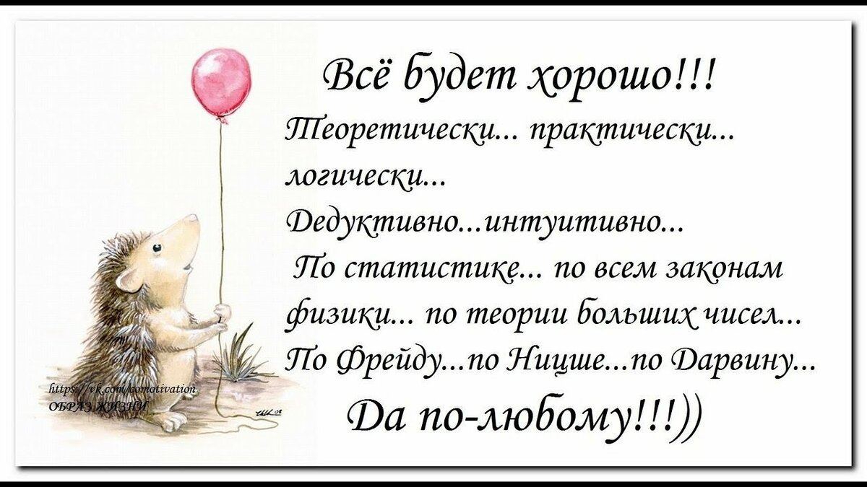
И напоследок…

